Slide 1

SDG Forum
14 novembre 2025

Slide 2
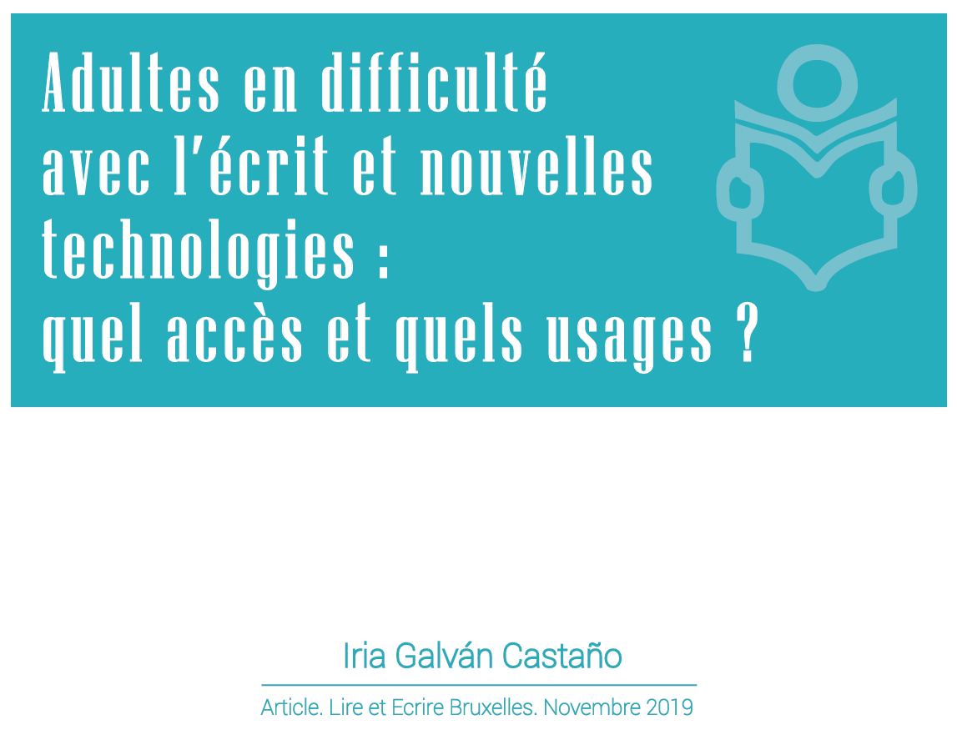
Historique
2018 & 2019

Slide 3
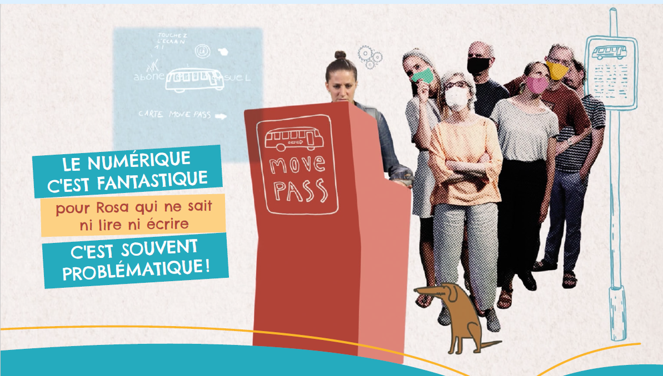
Historique
2020

Slide 4
ISADF
https://isadf.iweps.be/
L’Institut wallon de l’évaluation, de la prospective et de la statistique (IWEPS) annonce un enrichissement de l’indicateur synthétique d’accès aux droits fondamentaux (ISADF). Grâce à une enquête d’envergure, menée auprès de 102 000 personnes et réalisée en 2024, l’ISADF couvre désormais 13 droits fondamentaux et propose un diaporama de 148 indicateurs au niveau communal.

Slide 5
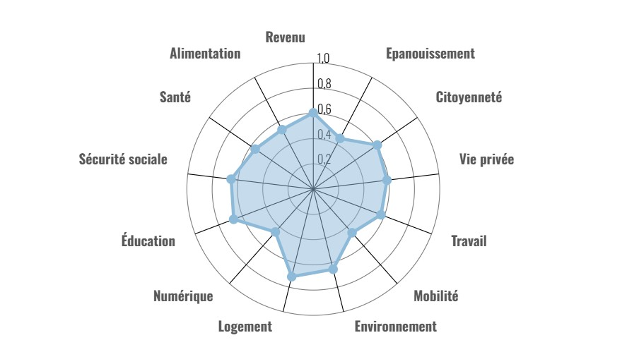
Droits fondamentaux

Slide 6

Le numérique au travers des ODD

Slide 7

^{Merci pour votre écoute}

